Slide 1
благоустройство территории пришкольной площадки для проведения линеек и массовых мероприятий на улице

Slide 2
Актуальность проекта
В последние годы одной из наиболее востребованных и массовых видов организации деятельности школьников стали пришкольные площадки, где проводятся школьные линейки, в том числе с торжественным поднятием флага РФ, традиционные общешкольные праздники и мероприятия, организуется деятельность школьного лагеря и др.
В то же время пришкольная площадка выполняет очень важную задачу: сокращает время пребывания ребёнка в помещении, здесь создаются условий для совместного взаимодействия, отдыха, оздоровления, творческого развитиЯ учащихся.

Slide 3
Текущее состояние объекта

Slide 4
Цели проекта
Усовершенствование школьной инфраструктуры
Повышение гражданской активности школьников
Развитие диалога между участниками образовательных отношений и органами местного самоуправления
Развитие финансовой грамотности, хозяйственности на примере бережного отношения к объектам и традициям школы

Slide 5
Участники проекта
Разработчики проекта: учащиеся 8-11 классов КСОШ
Направленность проекта: Проект ориентирован на всех участников образовательного процесса, общественность поселка
Исполнители проекта: рабочие-подрядчики (по договору)

Slide 6
Ожидаемые результаты
Итогом проекта должна стать забетонированная площадка перед крыльцом здания начальной школы

Slide 7
Смета и бюджет проекта
Подготовительные работы (очистка старого грунта) : 20.000
закладка арматуры: 100.000 (материал)+30.000 (работа)
Заливка бетона: площадь 20мХ25м = 50м2, бетон 60м3Х5.000руб.=300.000
ИТОГО: 450.000

Slide 8
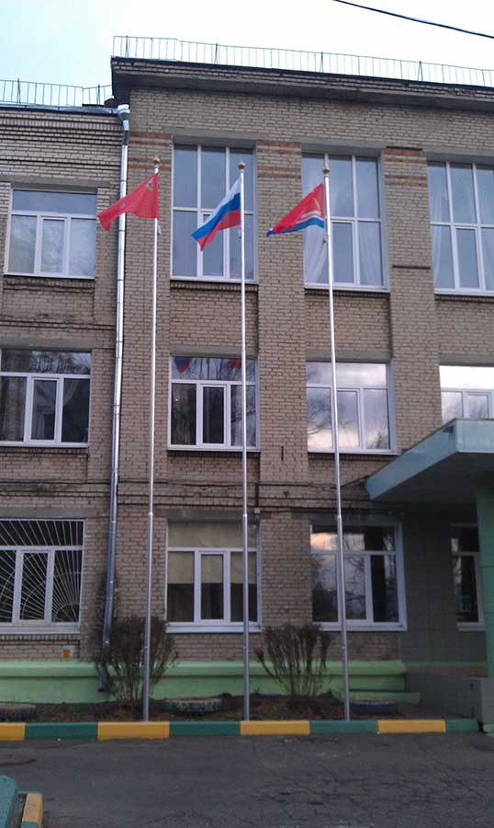
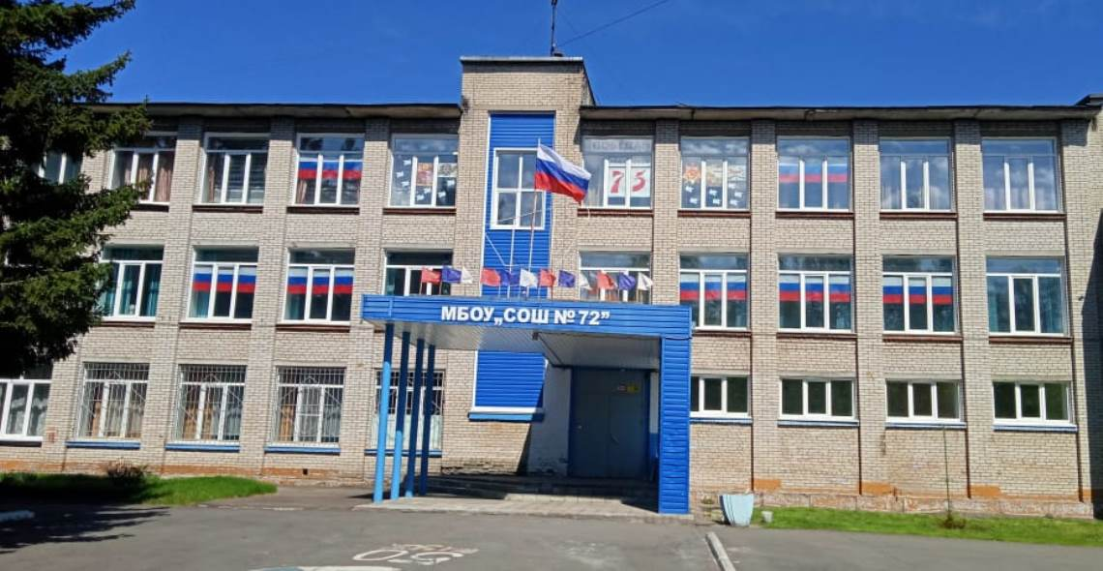
Варианты исполнения работы

